Slide 1
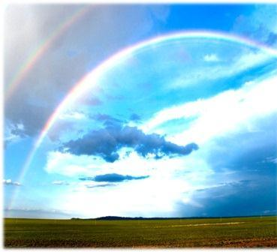
А т м о с ф е р а ч.1
Презентация
создана
учителем
географии
МБОУ
«СОШ № 46»
г. Рязани
Митиной В.И.

Slide 2
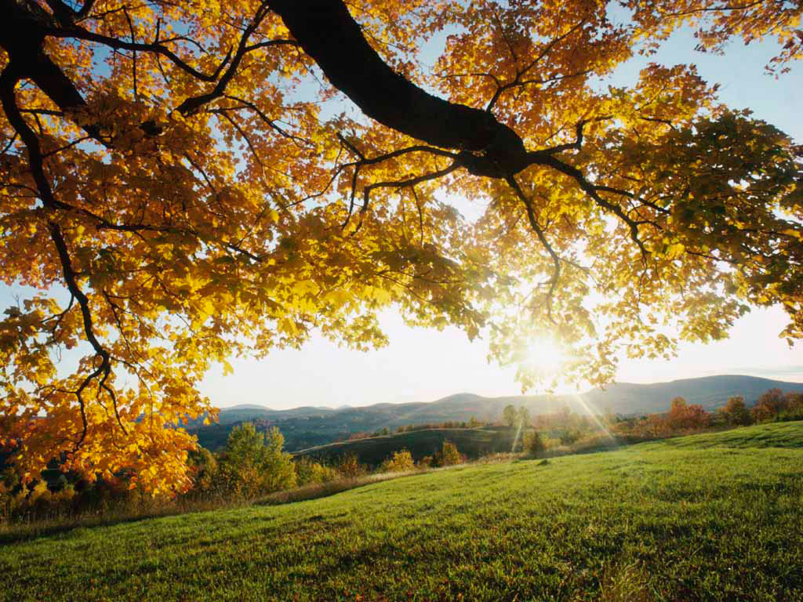
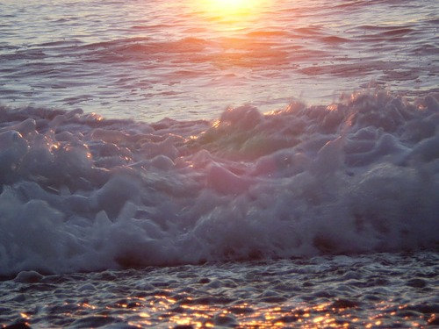
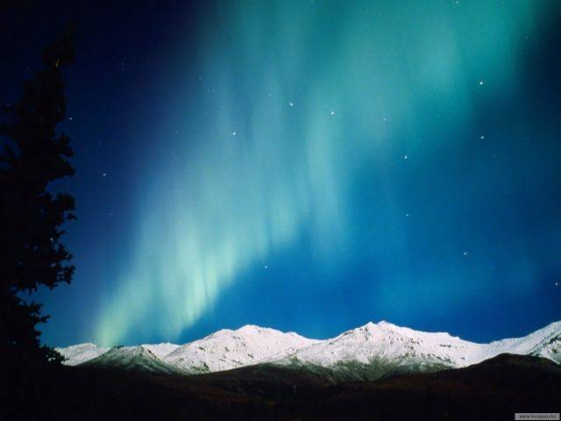
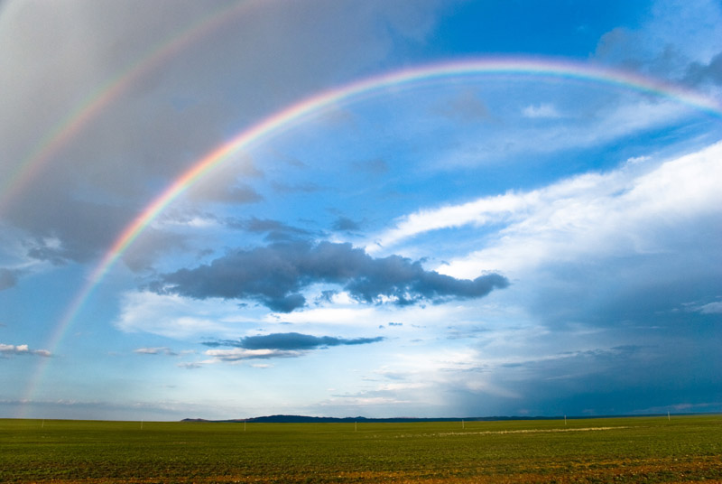
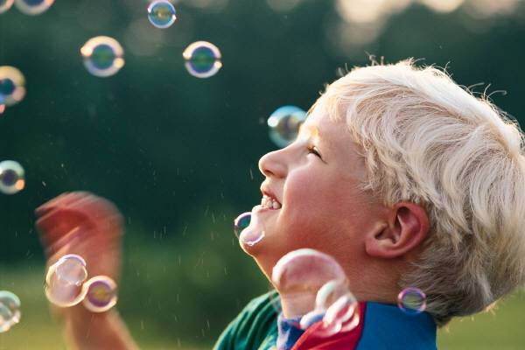
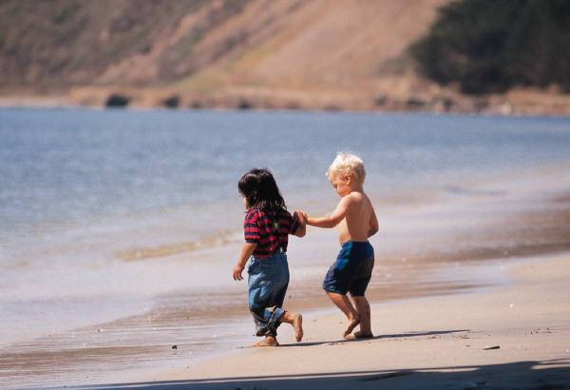
Атмосфера ?
Что такое атмосфера?
Может, это литосфера? – Нет!
Может, это гидросфера? – Нет!
Может, это просто точка? – Нет!
Значит это оболочка? – Да!
Из чего она? Из камня? - Нет?
Состоит из смеси газов? – Да?
Той, что воздухом зовут,
Они жизнь для нас дают!

Slide 3
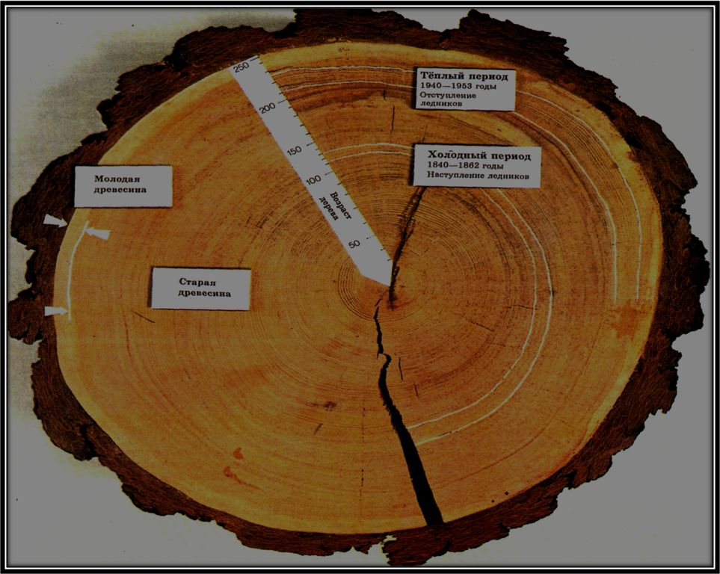
История климата

Slide 4
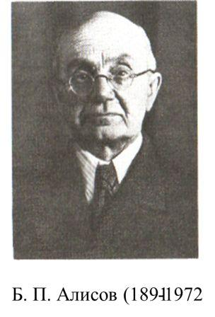
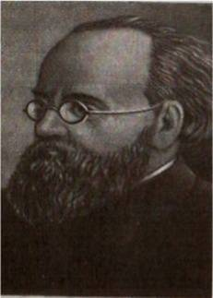
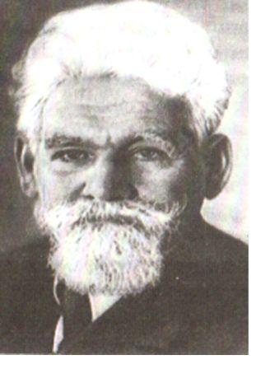
Основоположники климатологии
Б.П. Алисов
А.И.Воейков
Л.С. Берг

Slide 5
Состав воздуха
78%
21%
1%
Другие газы: углекислого газа – 0,03%; озона – 0,9%

Slide 6
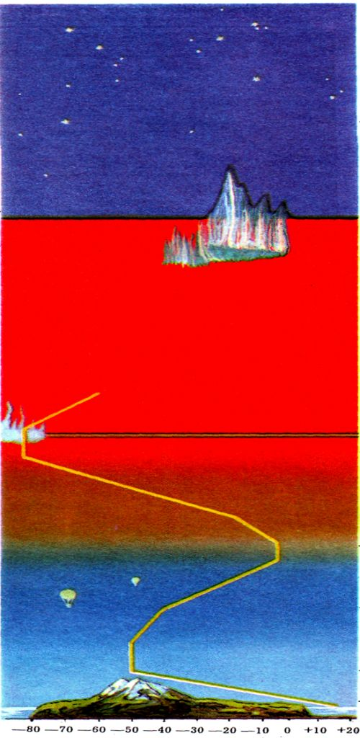
Строение атмосферы
Тропосфера Стратосфера Мезосфера Термосфера Экзосфера
Тропосфера
Стратосфера
Мезосфера
Термосфера
Экзосфера
11- 18 км. 50 км 80 км 1000 км 1600 км

Slide 7
Сравните тропосферу и стратосферу
План сравнения
Тропосфера | Стратосфера
10 – 18 км. | 32 – 39 км.
Плотный, тяжёлый | Разреженный, лёгкий
80%: кислород, азот и другие газы | Озон, серебренные облака, водяной пар отсутствует
На каждый километр температура понижается на 5 - 6° | С 20 км. температура повышается, озон поглощает УФР.
1. Толщина
2. Плотность
3. Состав
4.Изменение
температуры
с высотой

Slide 8
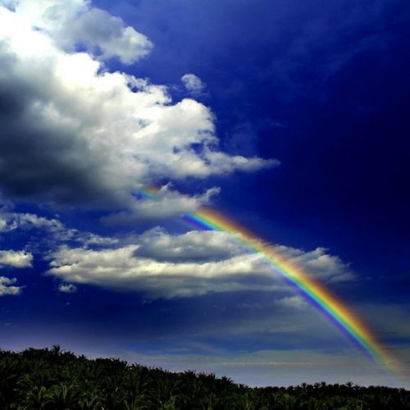
Кто быстрее отберёт признаки тропосферы и стратосферы.
1.Водяной пар практически отсутствует;
2.Содержит 80% от всей массы воздуха;
3.Наблюдаются оптические явления (радуга);
4.Нижняя граница соответствует 55км;
5.Состояние данного слоя зависит
от территории, над которой формируется;
6.В нижней части температура остаётся низкой,
после 20 км начинает повышаться;
7.Иногда появляются серебристые облака,
состоящие из кристалликов льда.
Ответы: Тропосфера – 2, 3, 5.
Стратосфера – 1, 4, 6, 7.

Slide 9
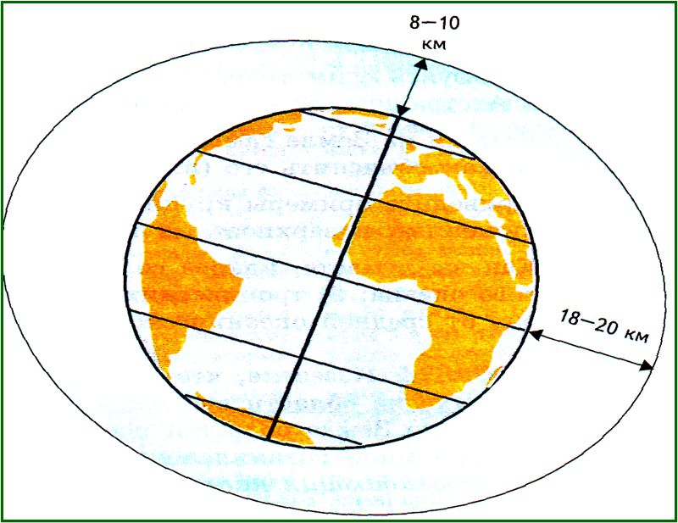
Где мощность тропосферы больше ?
На полюсах, в средних широтах или экваторе ?
Почему неодинакова мощность ?
8 – 10 км
18 - 20

Slide 10
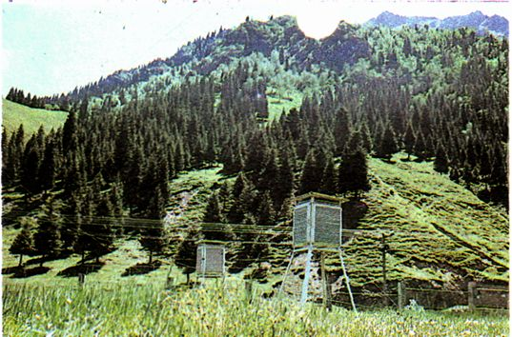
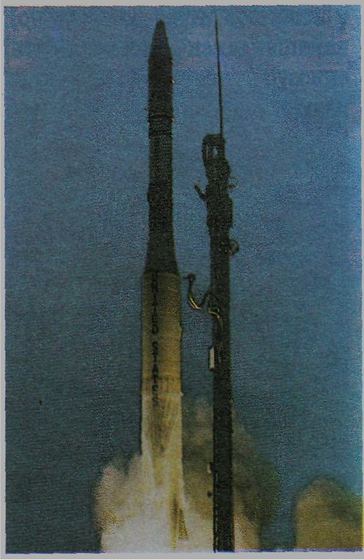
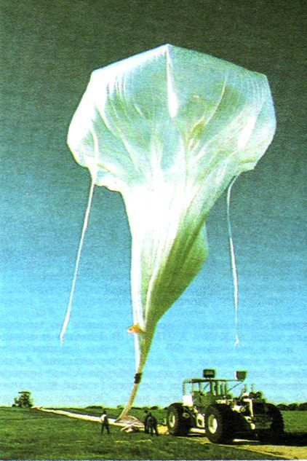
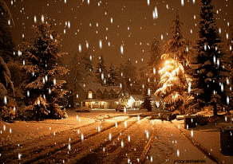
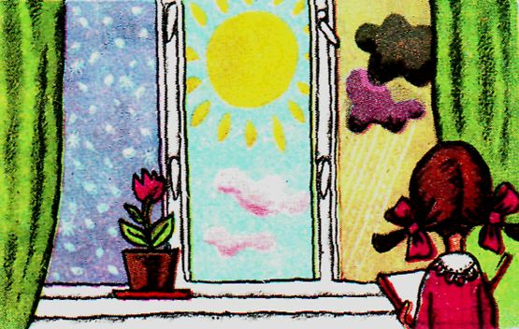
С помощью чего изучают атмосферу ?
Зонд
Метеорологические
станции
Метеорологические
ракеты
Метеостанция
за окном

Slide 11

Подумай!
  Только что передали информацию – мы
  находимся на высоте – 8 000м.
В каком слое атмосферы мы летим?
  Что произойдёт, если увеличится
  содержание кислорода в 2 раза?

Slide 12
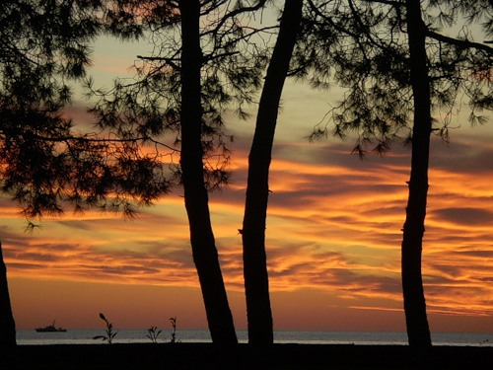
Тест
Расположите этапы нагрева Солнцем земной
поверхности в правильной последовательности:
а) нагрев воздуха;
б) солнечные лучи;
в) нагрев земной поверхности.
а) солнечные лучи;
б) нагрев земной поверхности;
в) нагрев воздуха.

Slide 13
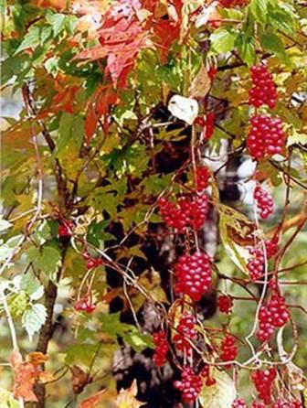
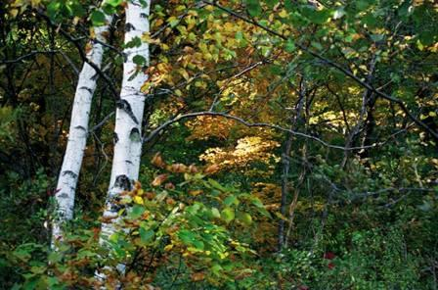
Среднегодовая температура
СМ1 t° + СМ2 t° + СМ3 t°+ … СМ12 t°
------------------------------------------ = СГt°
12

